Slide 1
УЧРЕЖДЕНИЕ ОБРАЗОВАНИЯ
«ВИТЕБСКИЙ ГОСУДАРСТВЕННЫЙ УНИВЕРСИТЕТ ИМЕНИ П.М. МАШЕРОВА»
КУРСОВОЙ ПРОЕКТ
Технологии кодирования и декодирования
информации в ИС
Выполнил,
В.И. Овчаренко
Руководитель,
В.В. Шедько
Витебск, 2019

Slide 2
Цель курсовой работы: Изучить в каких случаях какие способы и алгоритмы кодирования и декодирования информации используются.
Задача курсовой работы: Изучить способы кодирования и декодирования информации в информационных системах.
Объекты исследования: Способы кодирования информации информационных системах.

Slide 3
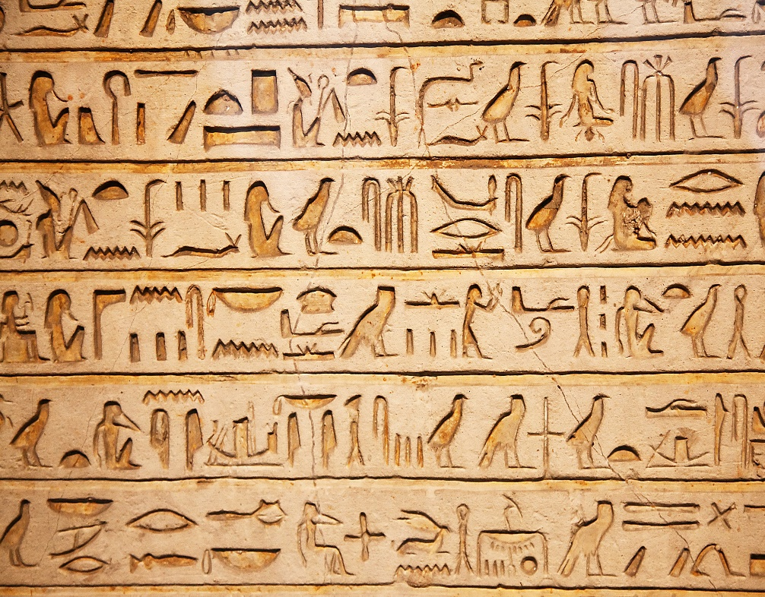
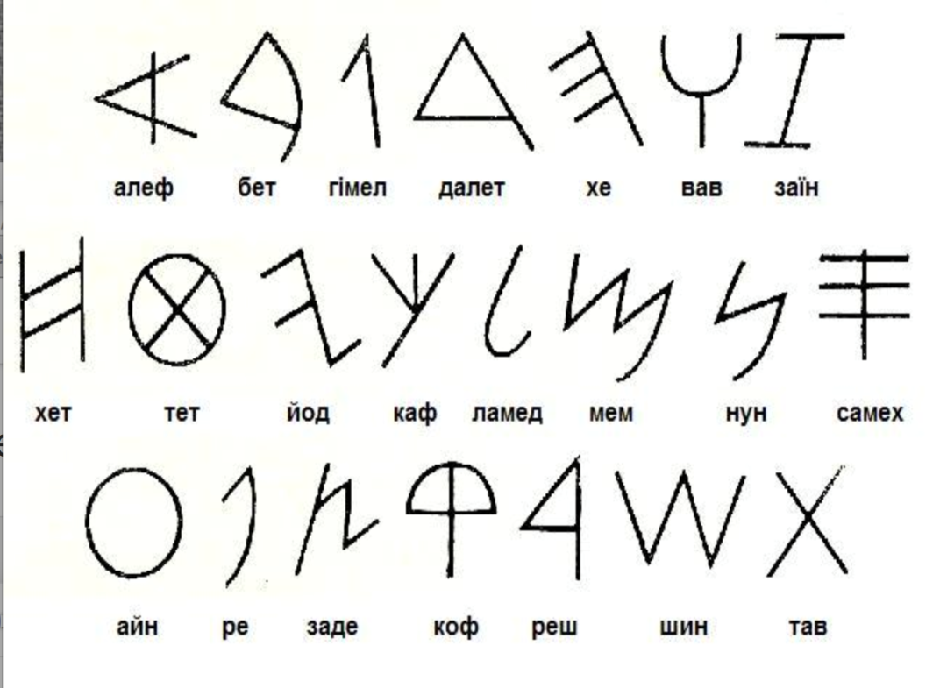
История развития письменности
Египетские иероглифы
Финикийский алфавит

Slide 4
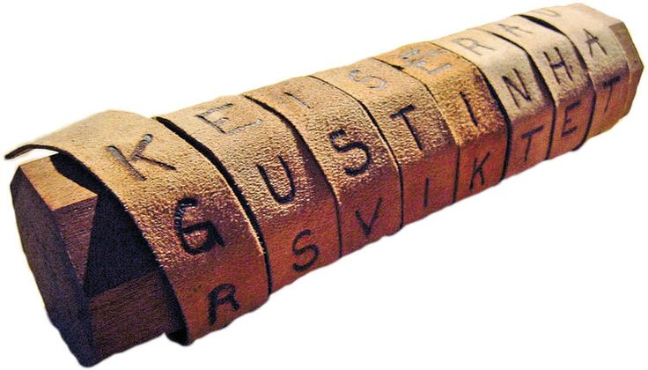
Скитала

Slide 5
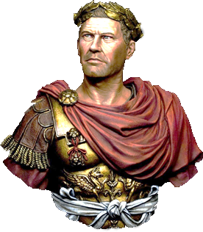
Гай Юлий Цезарь

Slide 6
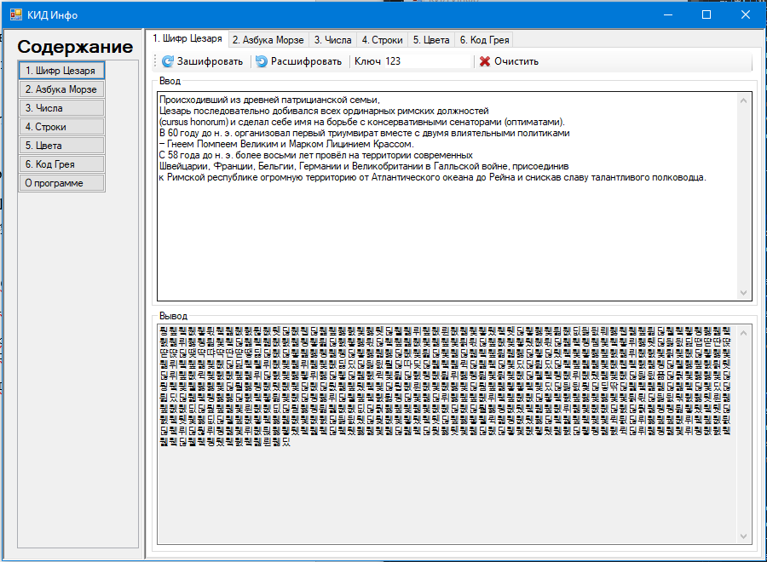
Шифр Цезаря

Slide 7
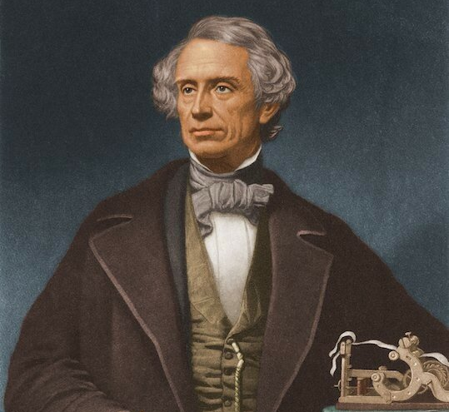
Сэмюэль Морзе

Slide 8
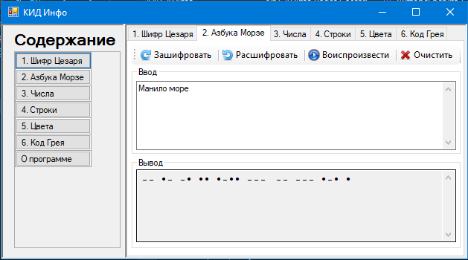
Азбука Морзе

Slide 9
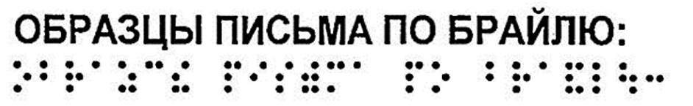
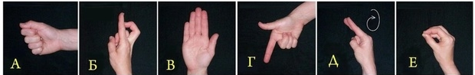
Способы кодирования информации применяемые в разных предметных областях

Slide 10
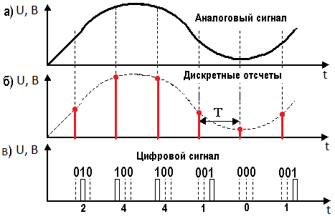
Аналого-цифровое преобразование сигнала

Slide 11
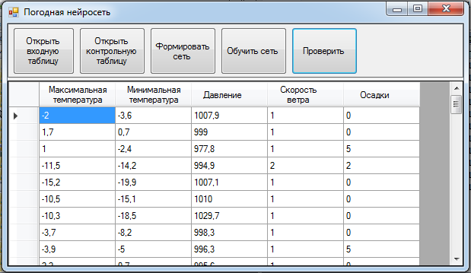
Программа

Slide 12
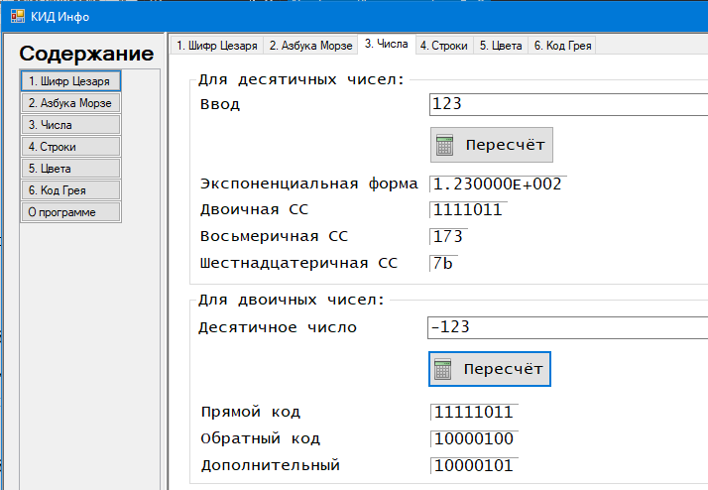
Числа

Slide 13

Френк Грей

Slide 14
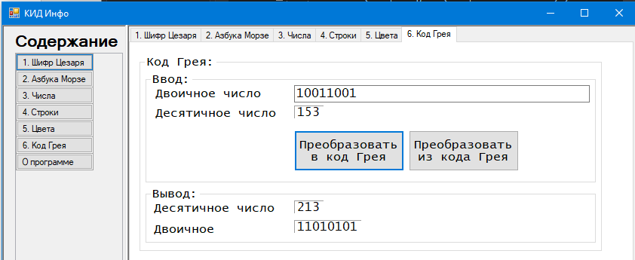
Код Грея

Slide 15
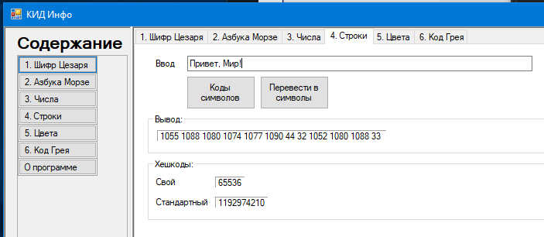
Строки

Slide 16
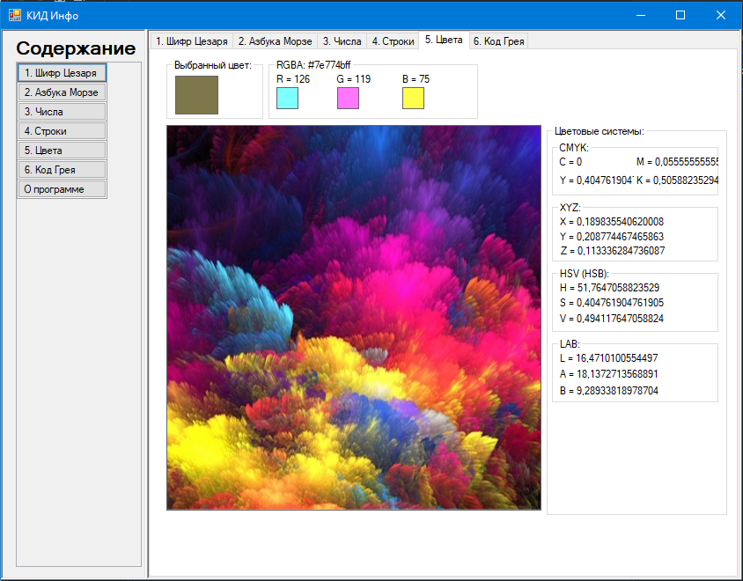
Цвета

Slide 17
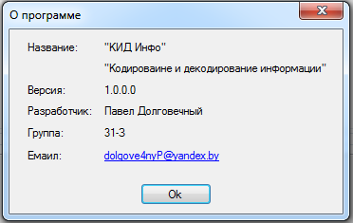
Окно «О программе»

Slide 18
Выводы
Был создан программный продукт, который можно использовать для обучения учащихся в качестве наглядного материала;
Разные алгоритмы кодирования и декодирования используются в разных предметных областях для разных целей

Slide 19
Спасибо
За
Внимание!

